Slide 2
长期牛市思维，
短期调整是机会
10月9日 20:15
刘 涛 | 执业编号:A1120619060024
十多年从业经验,专注实战操作研究，独创《人气战法》《黄金战法》《绝对龙头战法》，熟知散户操作心理，建立完整盈利模式，精湛的短线技术，准确把握市场热点，帮助散户们在操作中确定方向，深受全国用户喜爱！
·
·

Slide 3
带着思考来听课
本轮市场是牛市还是牛屎？
01
1，919美联储降息 ，2，央行首次设立支持资本市场的结构性货币政策工具3，市值管理指引征求意见，推动提升上市公司价值4，降准降息5，增量资金入场以及并购重组
机会还是风险
市场资金是否充沛？
02
目前市场调整仍然有将近3万亿的成交量，市场资金人气一直居高不下，节假日期间增量达到百万亿 内资外资等待入场
长期趋势打开，调整是风险还是机会？
03
月线金叉信号形成，长期牛市趋势形成，快速拉高回撤后的今天依然是3300点。
即便是最近个股上涨，创新高的寥寥无几，90%股票还在底部趴着，腰折后的腰折涨40% 还在低点！
04
你是满仓打板买？ 还是急跌逐步低吸？
近期有连续人气股高标，部分散户打板翻倍的买入， 这就是不理性的代表，
对于本身个股位置不高， 业绩增长，急跌是分批建仓低吸机会 。而非追高买入！

Slide 4
理性考量本轮牛市的动力源
方向很重要
国企改革主线。金融+科技
选对之后做波段不能频繁换股
单击此处添加项标题
耐心很重要
对于形成趋势的主题，反复炒作
资金不止股价不止，不要东看一下西看一下
仓位很重要
把握机会要重仓，市场环境已经进入牛市，牛市要重仓把握机会
经济基本面没有彻底改变钱，股市还会继续上涨

Slide 5
牛市要具备强大的心脏
做自己认知内的部分
做妖股，打板20cm， 本身就不属于普通股民的操作认知，做自己能做的部分，做业绩好的，能达到账户稳健增值即可。
另外做好仓位配置是非常关键！
大浪淘沙
市场的巨大波动
牛市非所有股票的牛市，目前的体量巨大，加之新国九条的颁布，优胜劣汰做大做强才是最优选择
每轮牛市都会有巨大的波动幅度，伴随心态的变化，需坚强的意志以牛市思维来克服短暂情绪

Slide 6
对任何人来说现在冷静下来是好事
有媒体报道，10月6日起部分券商岗位已全面复工。业内人士测算，近日行业累计开户数量需求在千万左右。一则10月7日可提前开通期货账户通道的消息刷屏期货圈。期货日报记者了解到，由于今年“十一”期间期货市场预约开户人数变多，为缓解10月8日当天开户通道拥挤的实际问题，不少期货公司发布消息，称接到通知，投资者可在10月7日8:30—17:30办理期货开户。这也是史上首次期货投资者可在“十一”长假期间办理开户手续。 一千万户，人均10W，加上两融 将近万亿资金入市，定期存款+其他理财
对于着急进场的那一部分新散户，冷静下来是好事
1，牛市不是一天出现，也非一天结束。
2，现在调整总比4000点调整更有机会解套，新股民第一课风险意识
3，建立长期投资和稳健思维是市场的最终目的
4，只有急跌各路内资与外资才能做多买入，不然都只能干喊口号

Slide 7
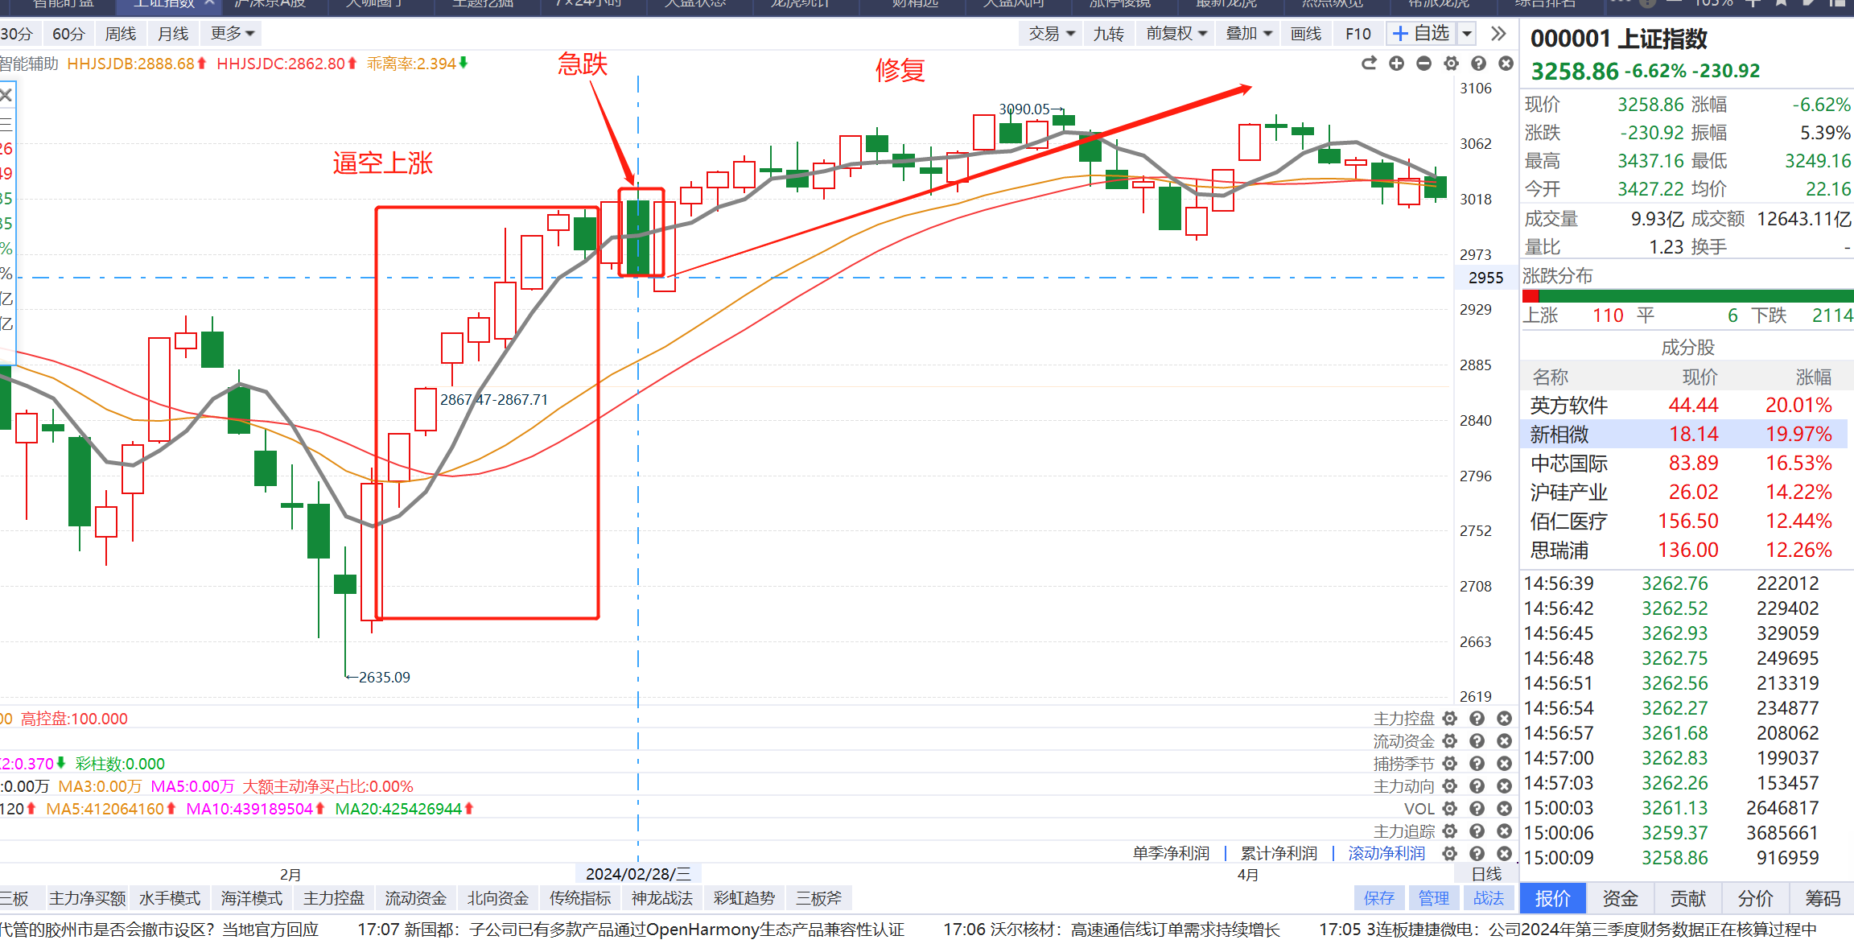
走势一样，倾斜角度不一样

Slide 8
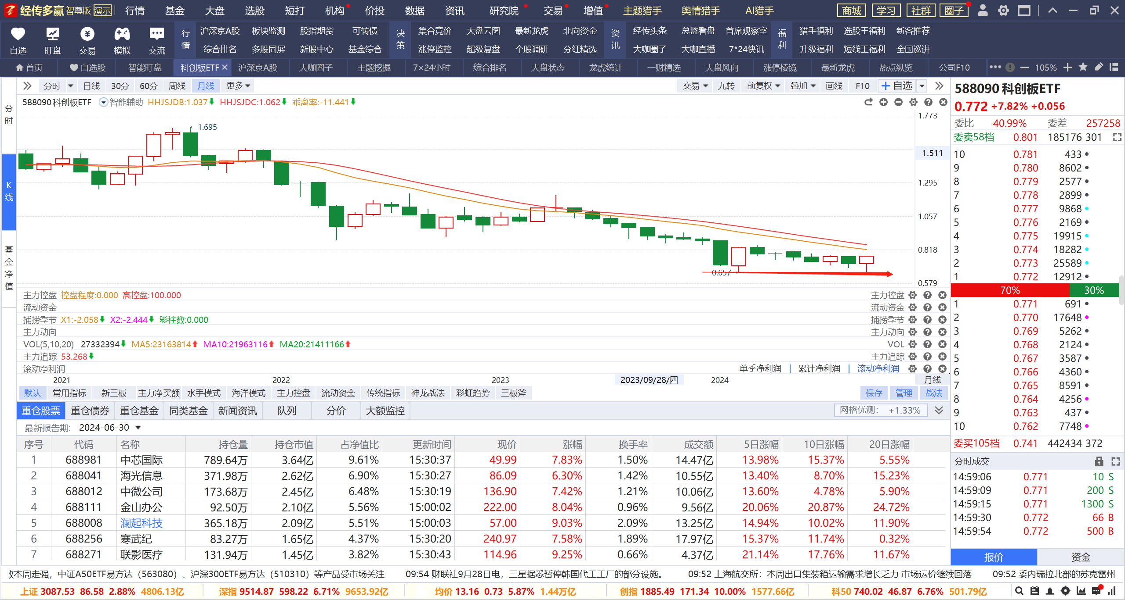
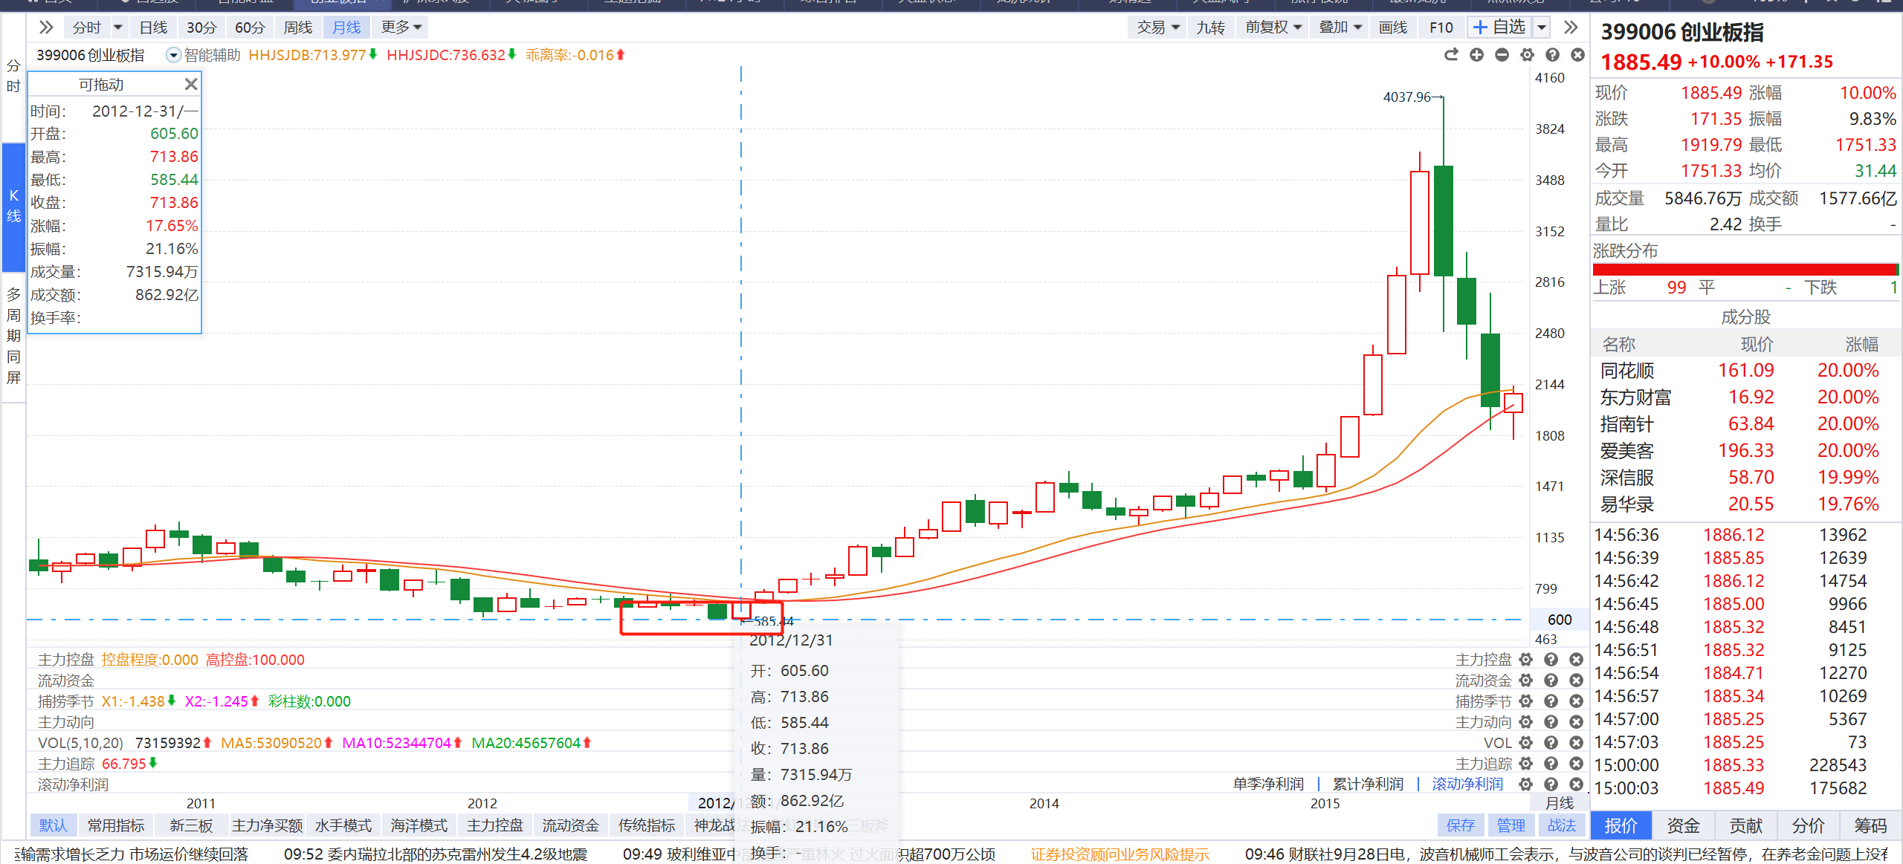
中国的牛市不会是消费牛，但一定是科技，科创牛

Slide 9
情绪就像多巴胺是短暂，业绩是核心长期的
这波是普涨行情，普涨之后分化，市场不会再像15年的疯牛，也不会像20年的妖股横飞，建立以业绩为导向的核心逻辑，是国九条提出的重要观点，所以优胜劣汰之后，业绩牛在明年会大秀光彩
优胜略汰
白酒行业以及光伏行业依然是走超跌反弹，即便是消费增长，消费也在逐步升级，比如往高端制造的汽车转向， 白酒的1-2年的大跌，依然处于估值高点，光伏经历N倍大涨，产能过剩问题依然存在，大跌后的套牢盘过深，所以可以做反弹，做短线超跌，至于是否有N倍的空间，答案一定是否定的
主题是中期的产业链升级，重点是分化后哪些主题可以承担资金
科技是新质生产力的重点。 芯片， 软件信息，智能驾驶，低空经济，人形机器人，华为，算力等会成为市场资金的重点

Slide 10
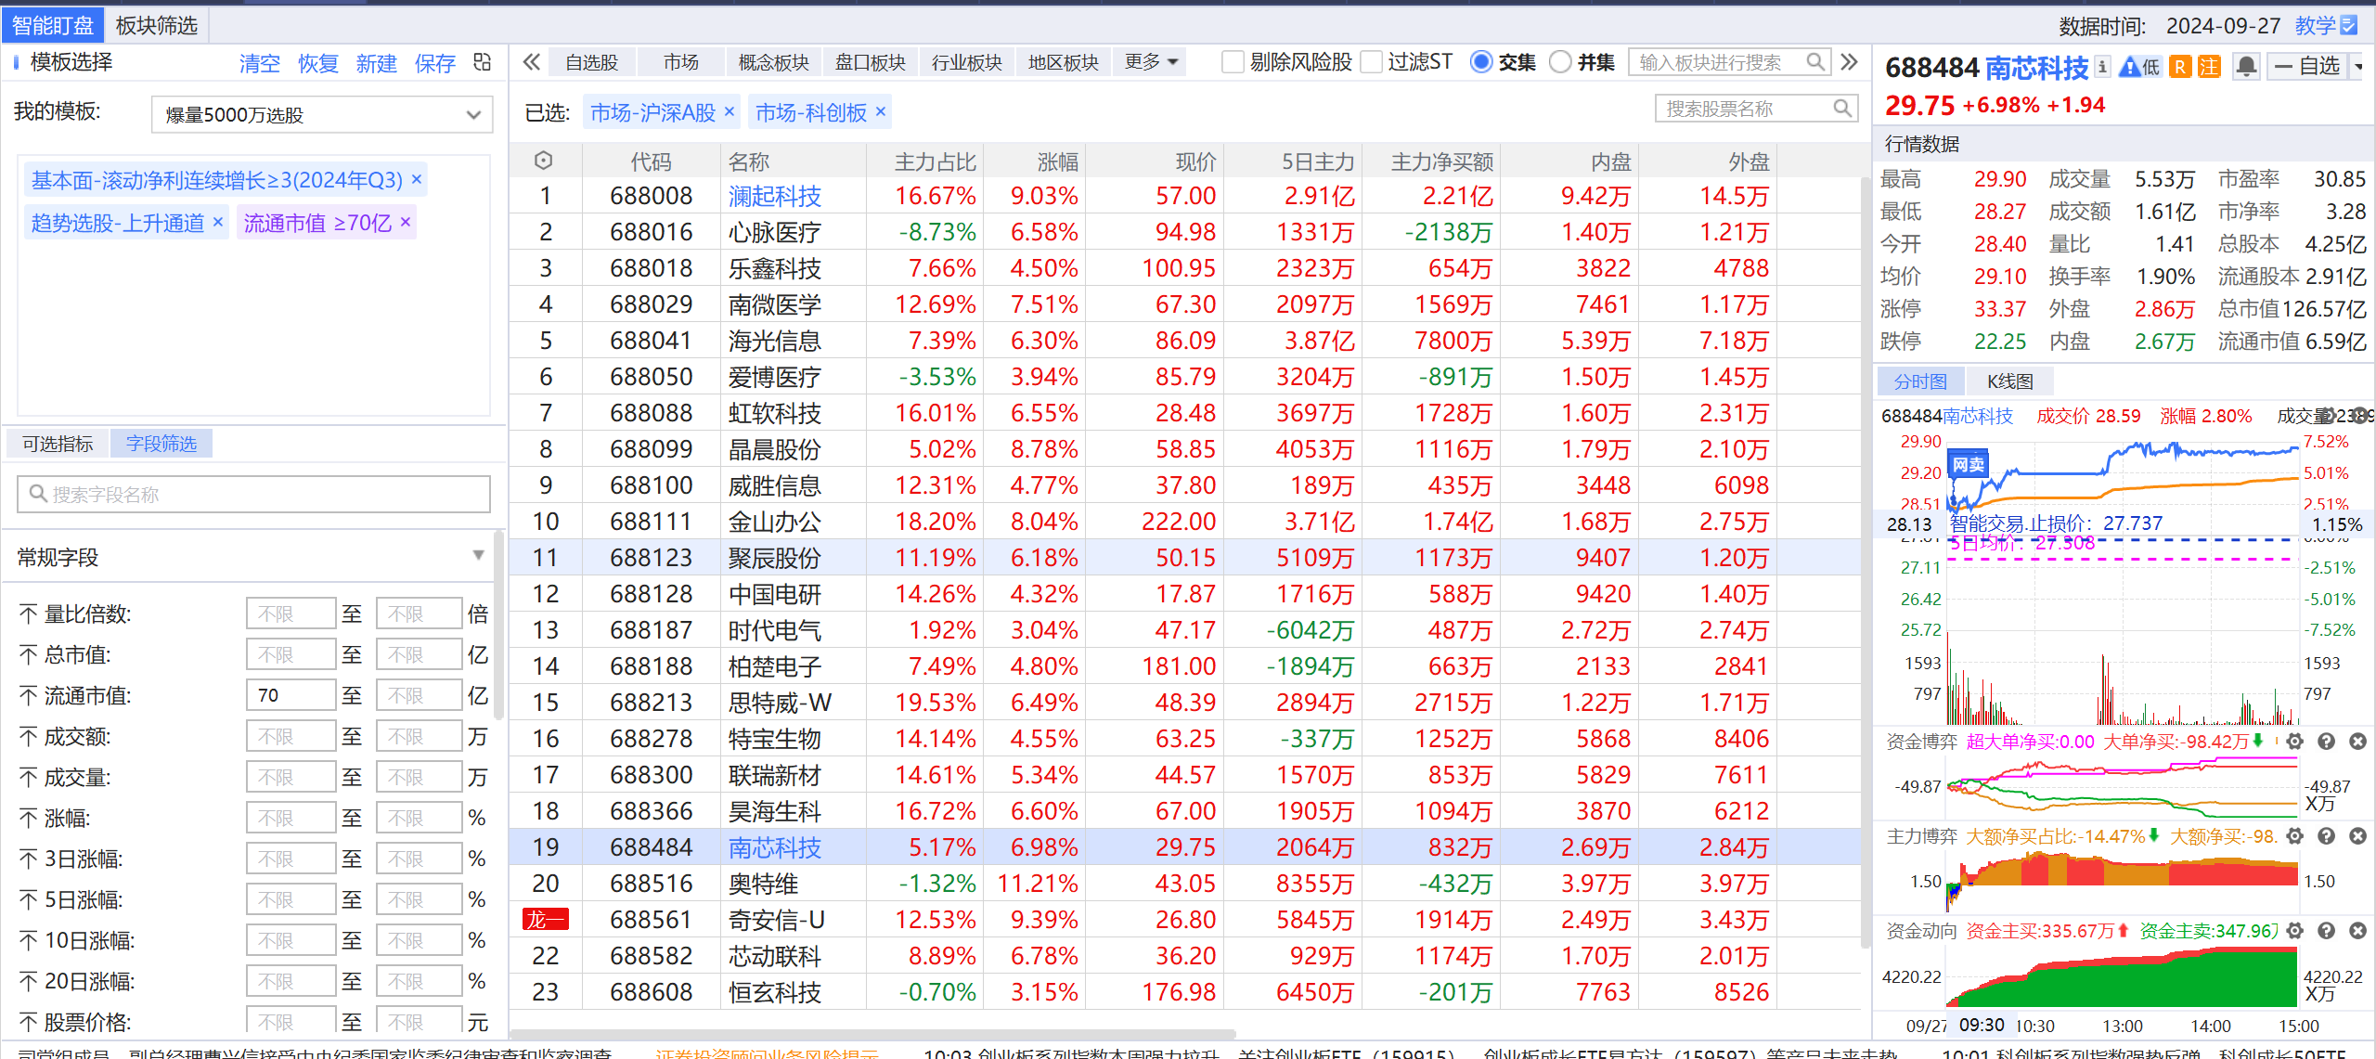
选业绩，找趋势，看市值，抓低点

Slide 11
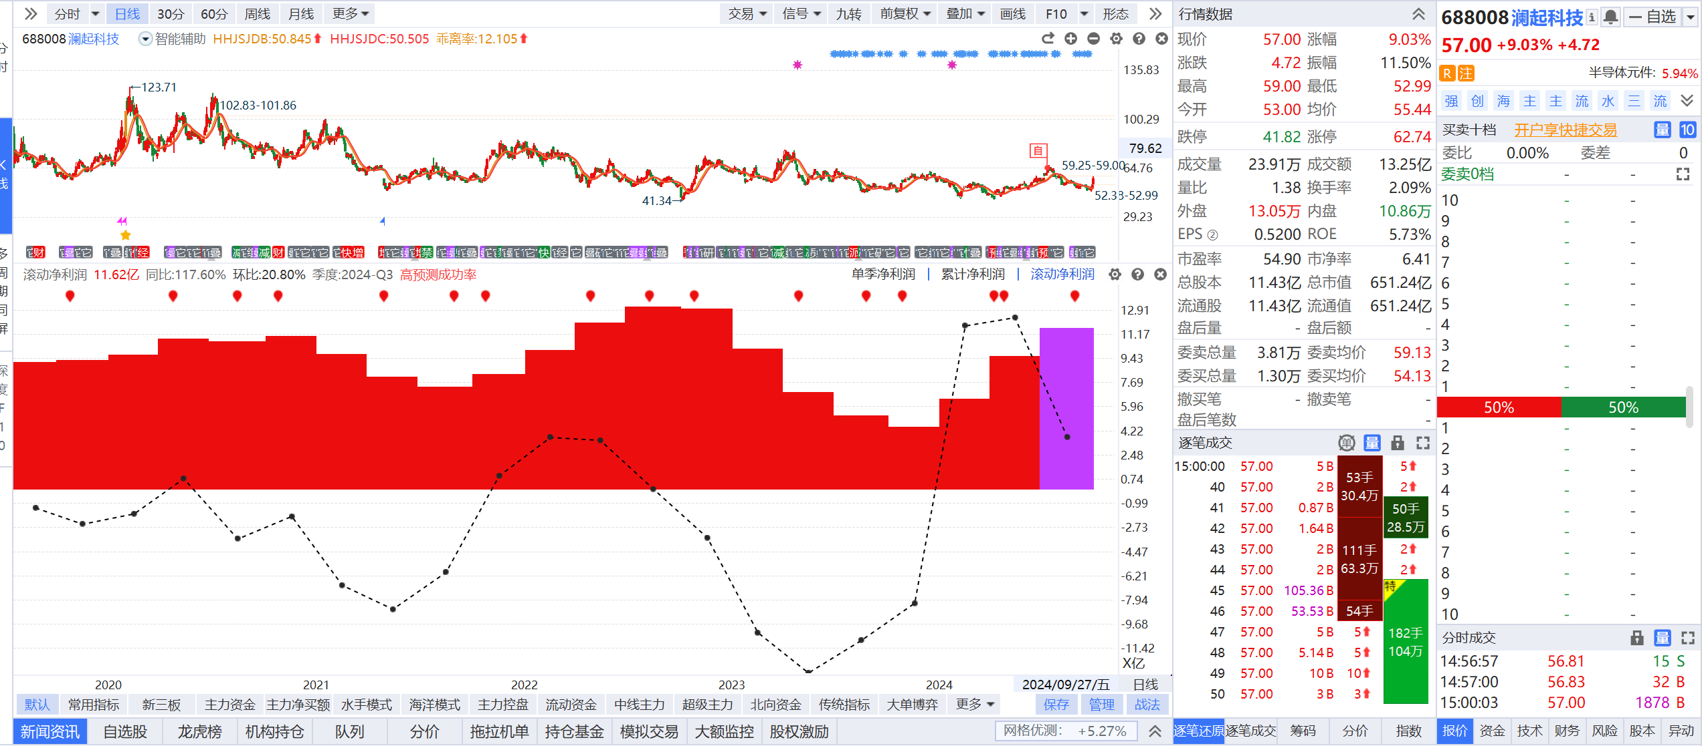
优质股，政策牛，业绩牛，科技牛
大体量承受大资金，中长期上涨
小体量只能进小资金，呈现短中期上涨，而业绩是核心

Slide 12
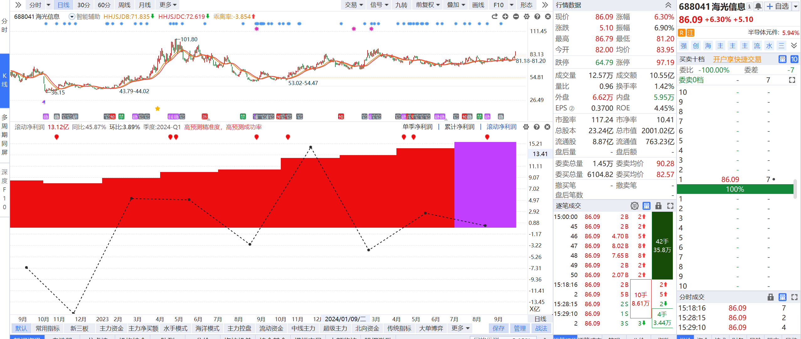
优质股，政策牛，业绩牛，科技牛
大体量承受大资金，中长期上涨
小体量只能进小资金，呈现短中期上涨，而业绩是核心

Slide 13
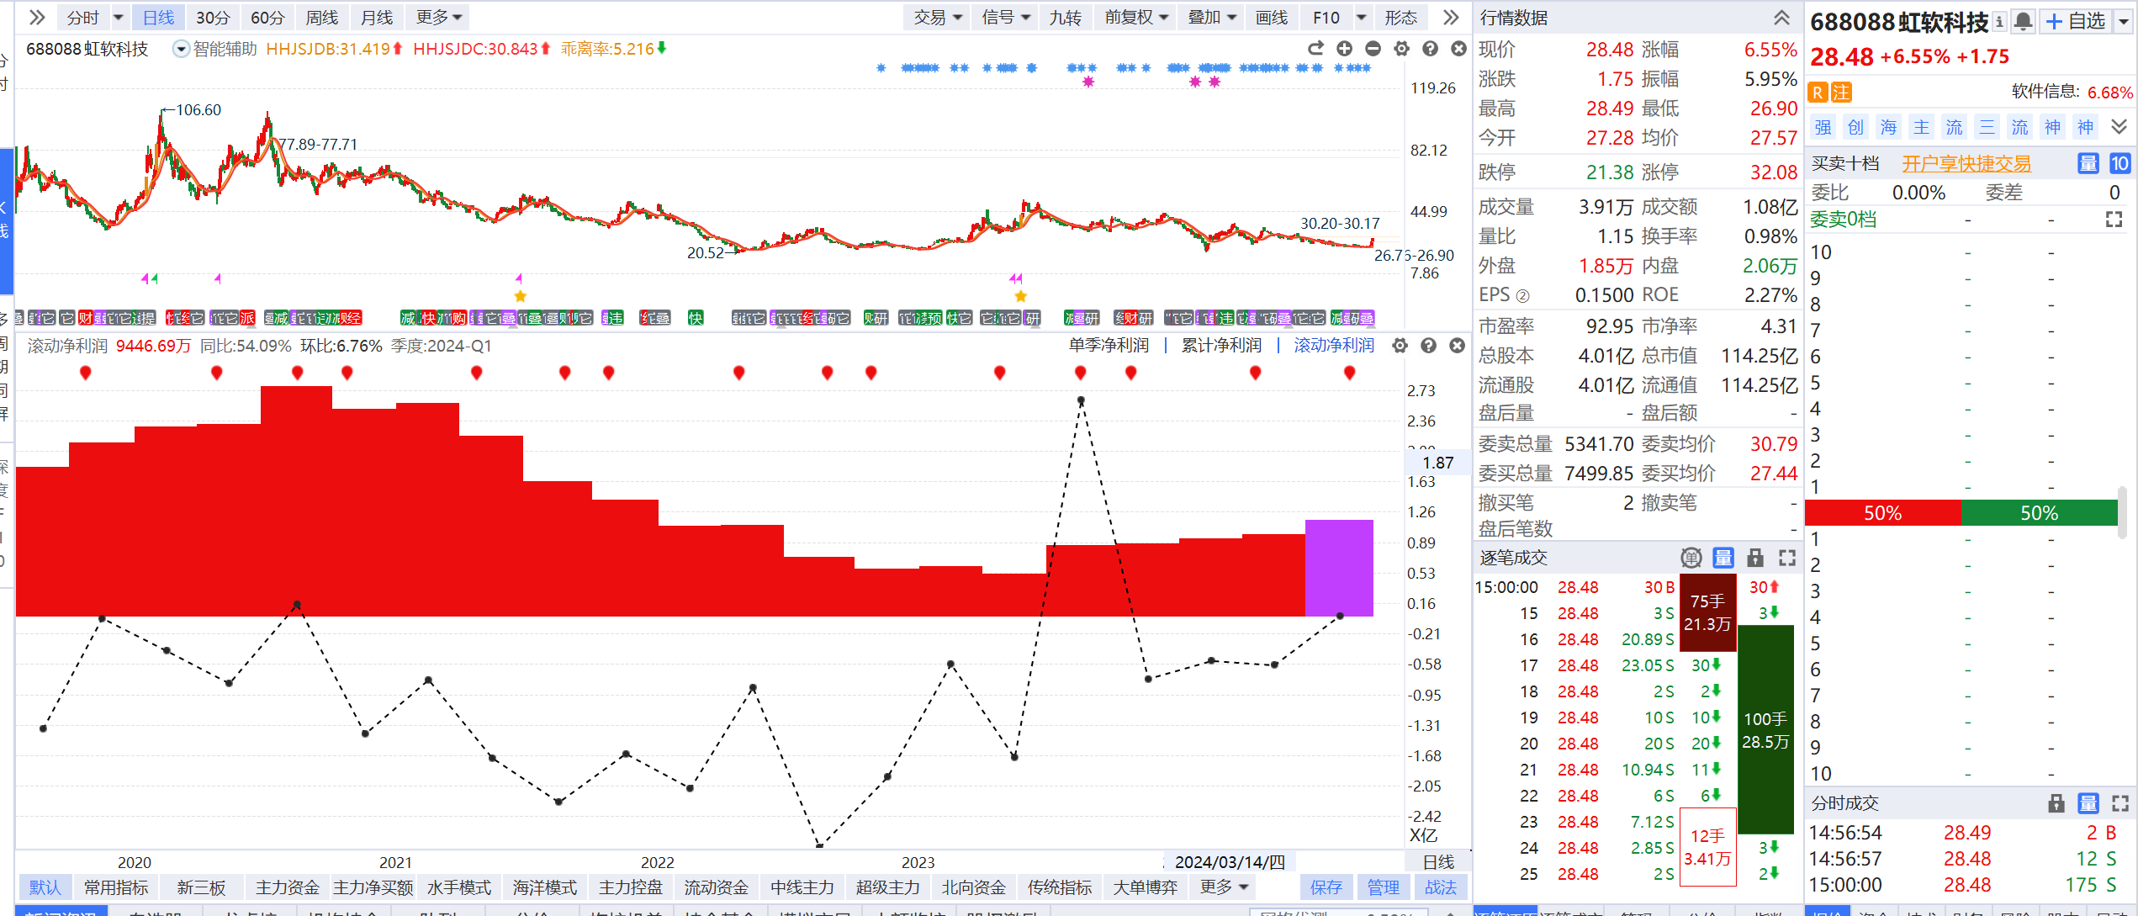
优质股，政策牛，业绩牛，科技牛
大体量承受大资金，中长期上涨
小体量只能进小资金，呈现短中期上涨，而业绩是核心

Slide 14
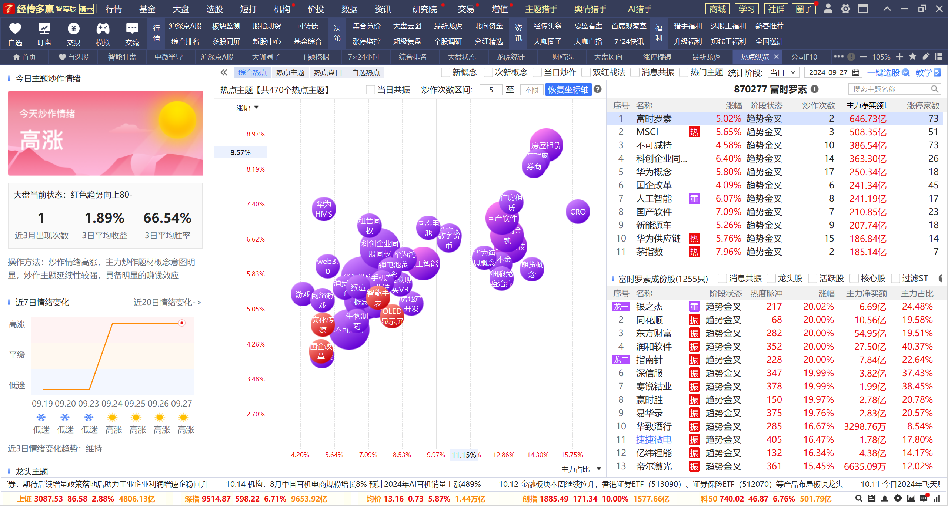
主题风口【金融+科技】

Slide 15
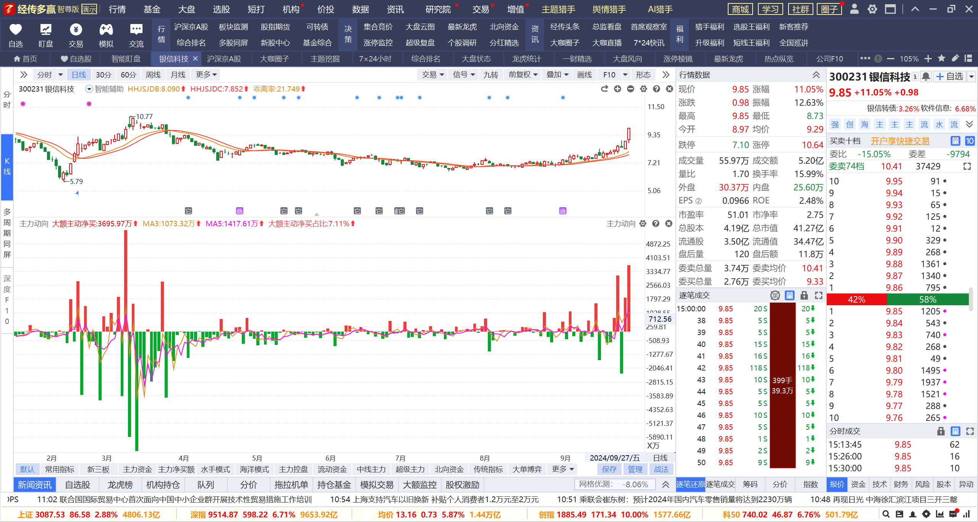
资金不止，股价不止

Slide 16
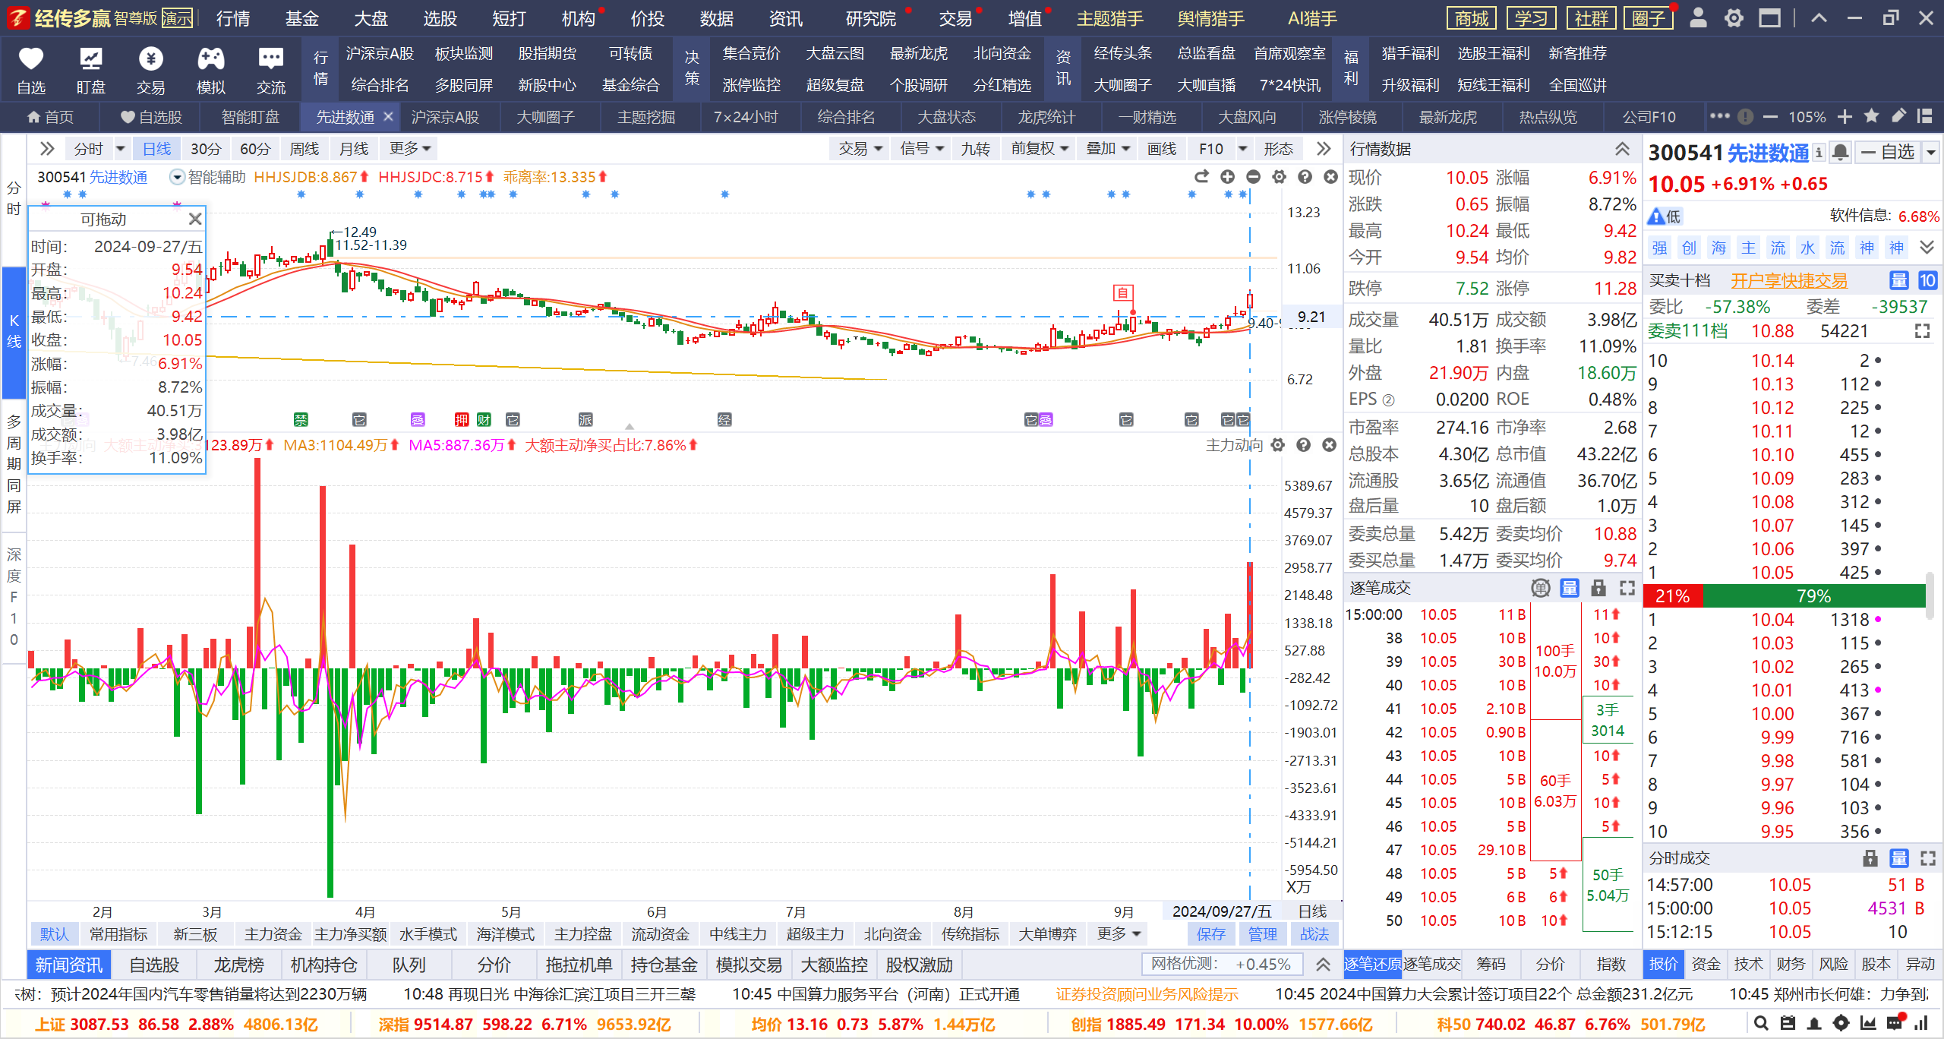
资金不止，股价不止

Slide 17
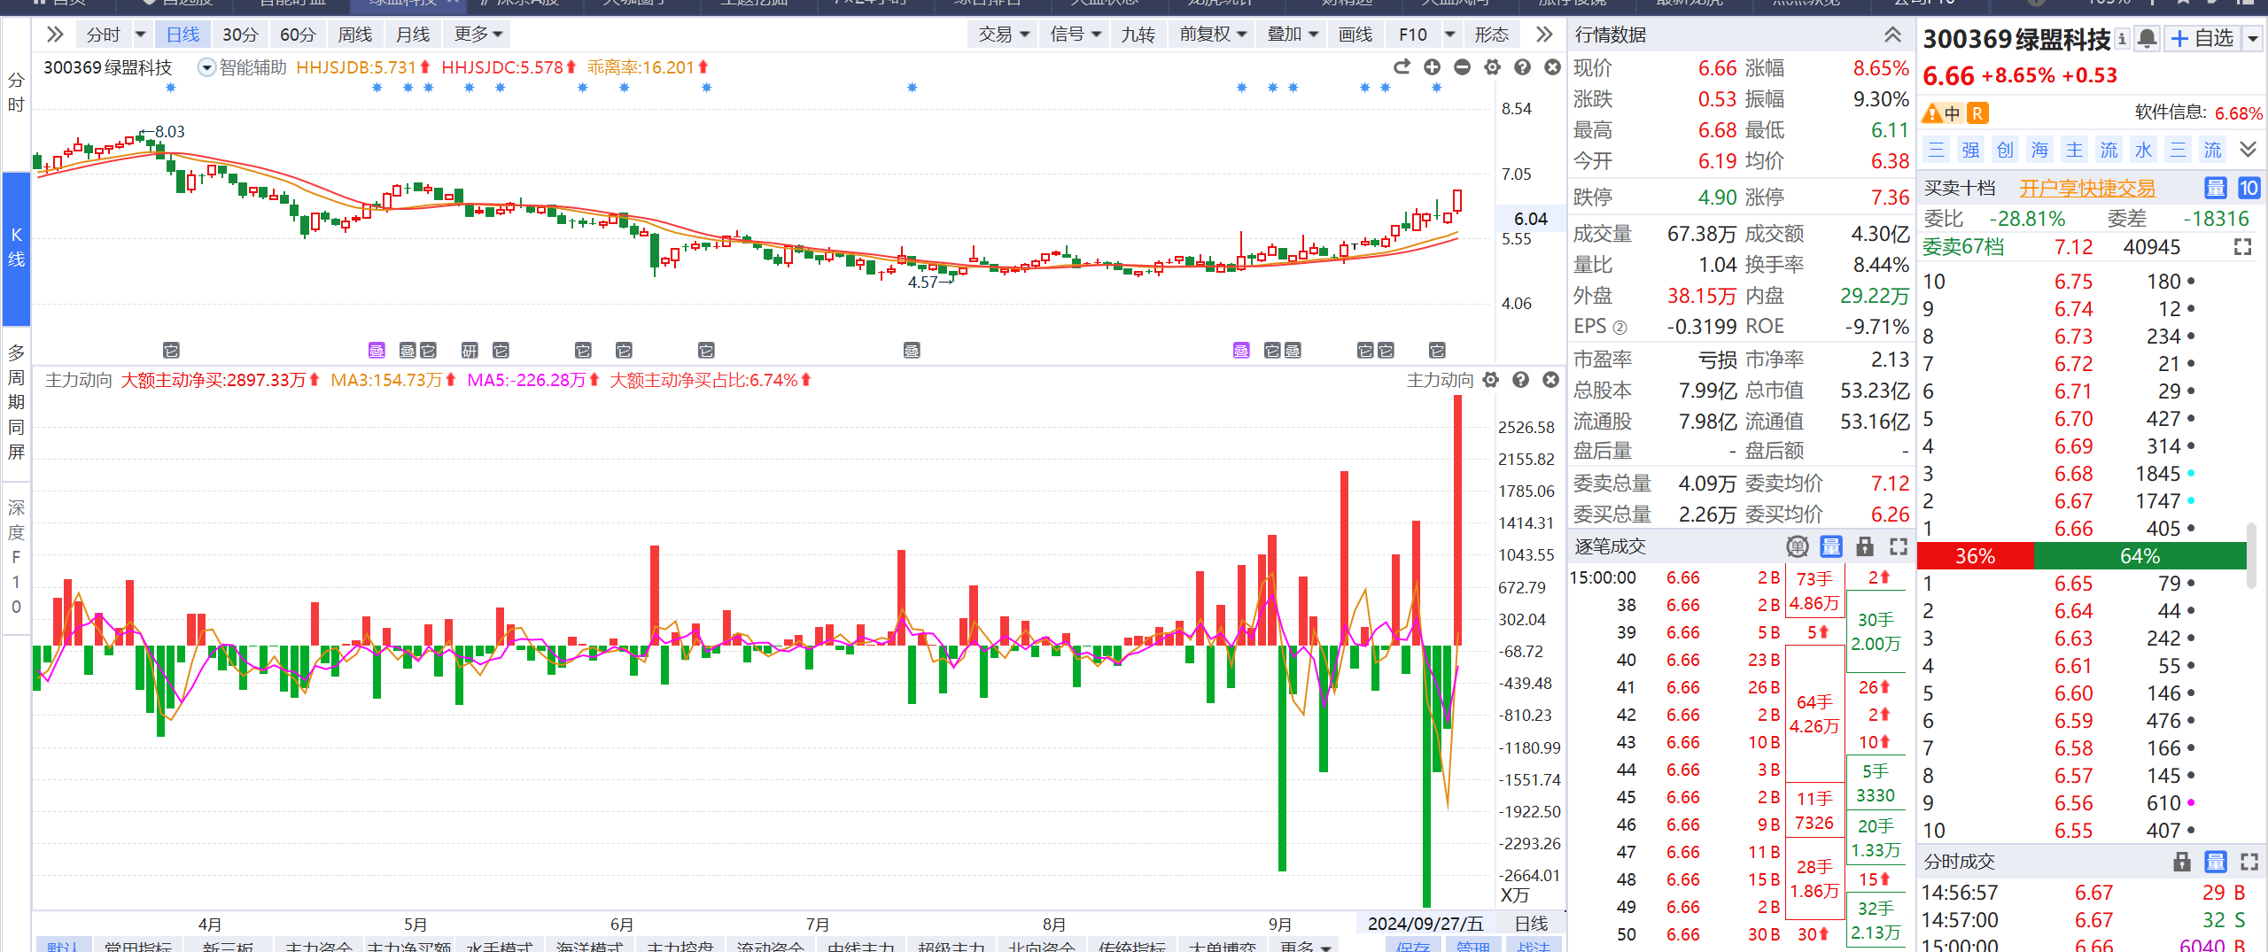
手中个股按照信号继续做

Slide 18
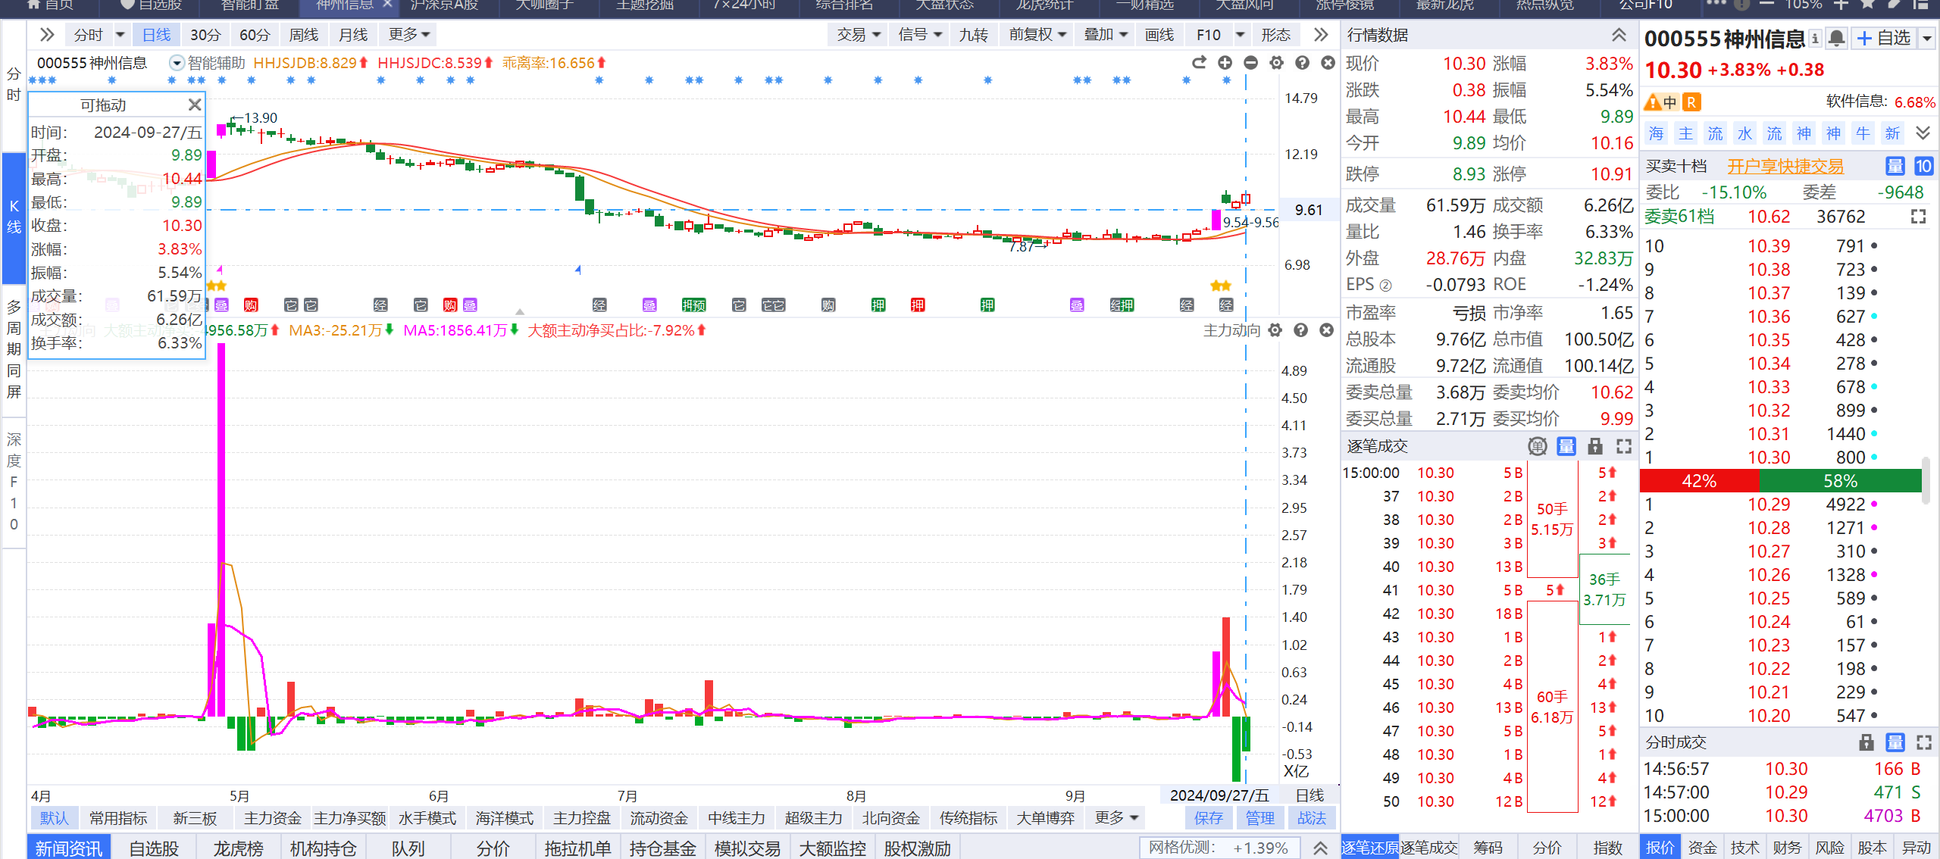
趋势在，反复做波段，资金不止股价不止

Slide 19
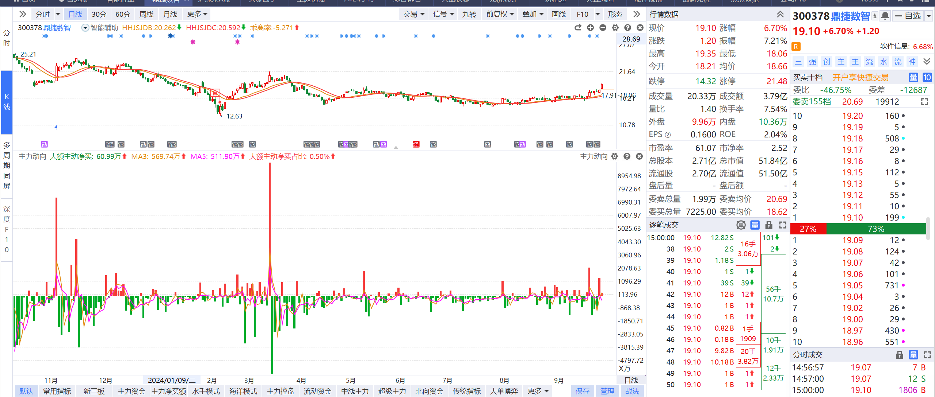
抓潜伏未大涨的科技品种

Slide 20
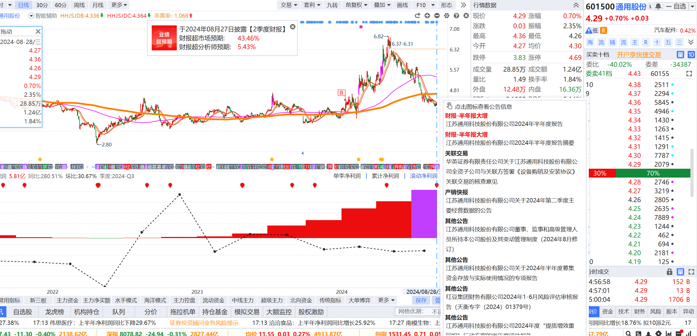
严重被低估的部分

Slide 21
主动调整，国家队抄底，等待天时
美联储降息后， 国外资金会加 速回流 ，7万亿
中国企业可能已经在海外投资中积累了超过2万亿美元的资金，因为这些资产的利率高于人民币计价资产。而当美联储降息时，美元资产的吸引力将受到侵蚀，并可能刺激1万亿美元的“保守”资金回流，因为中国与美国的利率差距正在缩小
国家在最低点收购了大量的优质筹码， 不管你业绩好的坏的，都给我跌，价格给我打下去， 然后国家队等发起最后的决战
市场会通过各种的反复揉搓手法把筹码洗出去

Slide 24
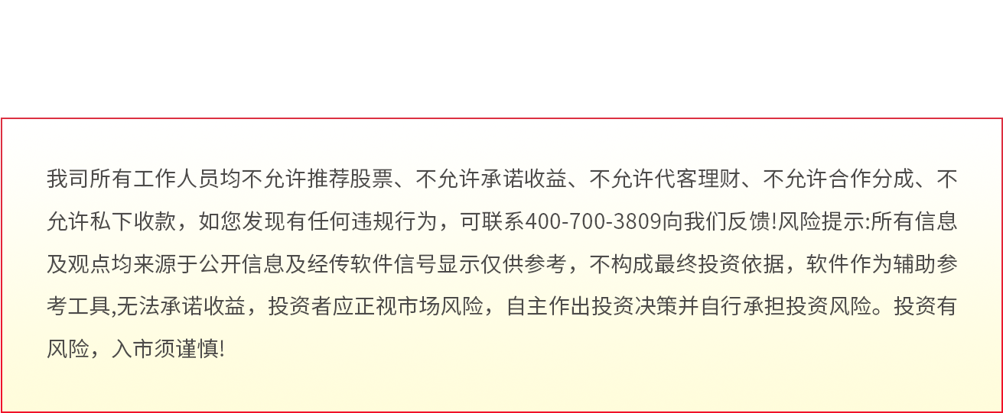
我司所有工作人员均不允许推荐股票、不允许承诺收益、不允许代客理财、不允许合作分成、不允许私下收款，如您发现有任何违规行为，可联系400-9088-988向我们反馈!风险提示:所有信息及观点均来源于公开信息及经传软件信号显示仅供参考，不构成最终投资依据，软件作为辅助参考工具,无法承诺收益，投资者应正视市场风险，自主作出投资决策并自行承担投资风险。投资有风险，入市须谨慎!

